Slide 1
Laboratorio di relazione terapeutica
Antonella Monticco
Ottavo audio

Slide 2

Body scan
Osservare
il corpo nel corpo

Slide 3
Mindfulness body scan
E’ il passare in rassegna l’intero corpo come sotto ad uno scanner.
Si può fare in qualsiasi luogo e posizione: una volta familiarizzato con la tecnica è possibile farla da seduto, mentre sei in attesa per fare una visita o un esame; è possibile farla in piedi mentre sei in fila ecc
Può essere indicata per chi ha difficoltà a rimanere concentrato, ad esempio sul respiro, o chi ha una mente molto agitata.

Slide 4
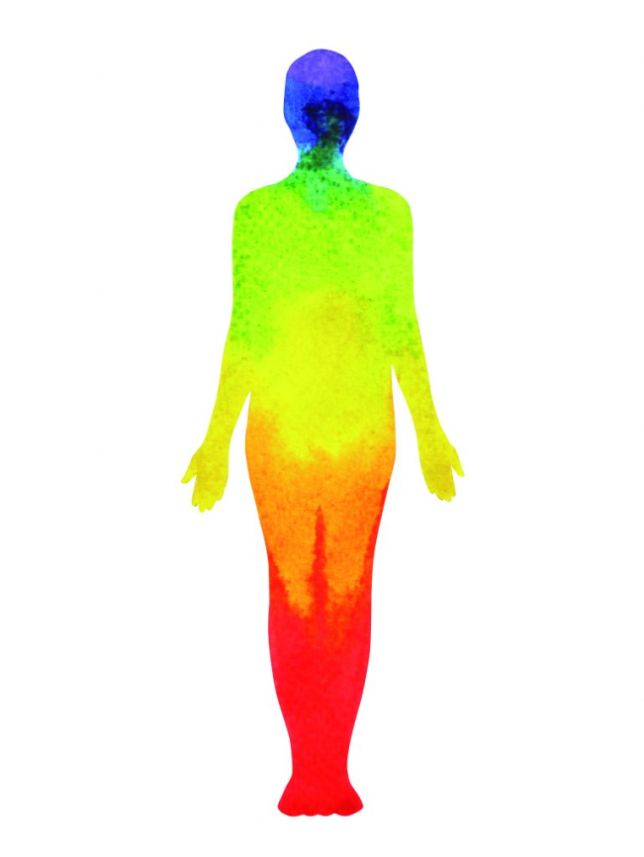
Il Body Scan è una pratica del protocollo MBSR: una lenta e precisa attenzione ad ogni parte del corpo.
E’ un esercizio di consapevolezza corporea in una condizione di immobilità.

Slide 5
Nel processo impariamo:
A riuscire a dare un nome a ciò che sentiamo.
Ad avere un’alternativa all’incessante dialogo della mente. Invece di sentire solo i pensieri possiamo iniziare ad ascoltare il linguaggio del corpo, momento per momento.
A coltivare la modalità dell’essere anziché la modalità del fare. La modalità dell’essere coltiva la possibilità di percepire il tempo che vivo, di contemplare le questioni che affronto e di dimorare nel presente, senza trattarlo come un fuggevole passaggio verso il dopo.

Slide 6

Lo scopo
Stare con quello che c’è

Slide 7
Nella scansione del corpo, proprio come nella vita, siamo invitati a lasciar andare il desiderio – preciso e rigido – che le cose siano in un certo modo, per aprire e fare spazio alle cose così come sono, a noi stessi così come siamo, attraverso l’ascolto del nostro corpo.
Possiamo lasciar andare il nostro desiderio di essere calmi, illuminati, pieni di gioia e imparare ad essere presenti in qualunque circostanza?

Slide 8
La mente può impiegare del tempo per ricollegarsi pienamente al corpo, essendo infiniti i circuiti cerebrali che si devono riconfigurare e rinforzare. Il processo non deve essere per forza difficile ma spesso lo è. Perché?(…) Nella pratica del Body Scan richiedi alla tua attenzione di concentrarsi su una cosa che in genere ignori: il tuo corpo. Dunque se diventi irrequieto o ti annoi puoi dare il benvenuto a quelle sensazioni perché ti stanno fornendo il vero e proprio allenamento di resistenza che ti serve a migliorare la concentrazione e la consapevolezza.
Williams, Penman

Slide 9
E se ci accorgiamo di non sentire…
Quello che facciamo quando ci mettiamo in ascolto del corpo è riportare la nostra mente a casa. Se quella casa è stata lungamente disabitata può darsi che la troveremo polverosa e disordinata. Ma solo tornando a casa potremo prendercene cura

Slide 11

Prendiamo un tempo e uno spazio…

Slide 12

«Le lacrime che ho versato ieri, sono diventate pioggia»
Thich Nhat Hanh

